Slide 1
RekultA – Možnosti a omezení při pěstování
energetických plodin na rekultivovaných plochách
Ing. Roman Honzík
VÚRV, v.v.i.odd ekotoxikologie Chomutov
© VÚRV,v.v.i. 2014
Notes:
1
1
1

Slide 2
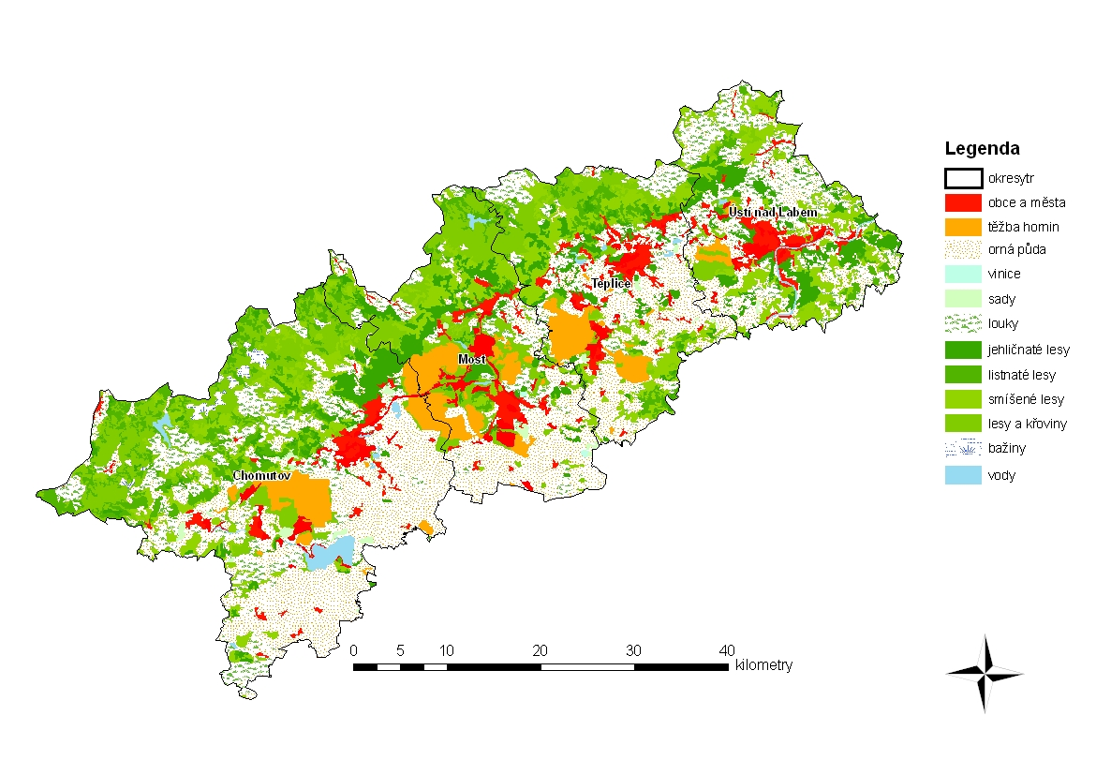
© VÚRV,v.v.i. 2014
Notes:
2
2
2

Slide 3
Výměra rekultivovaných ploch v SHD a zastoupení
ploch zemědělsky rekultivovaných
© VÚRV,v.v.i. 2014

Slide 4
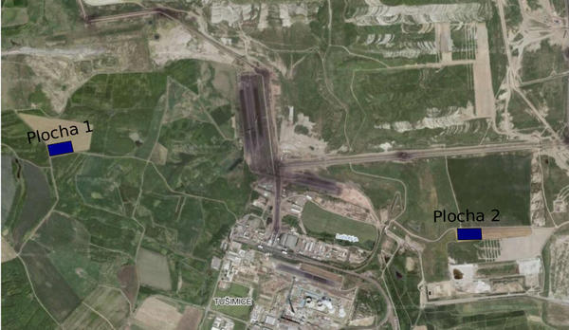
© VÚRV,v.v.i. 2014

Slide 5
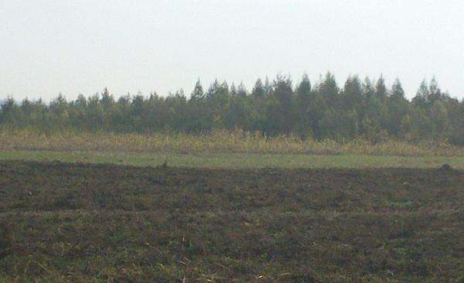
Pokusné plochy na výsypkách
© VÚRV,v.v.i. 2014
Notes:
5
5
5

Slide 6
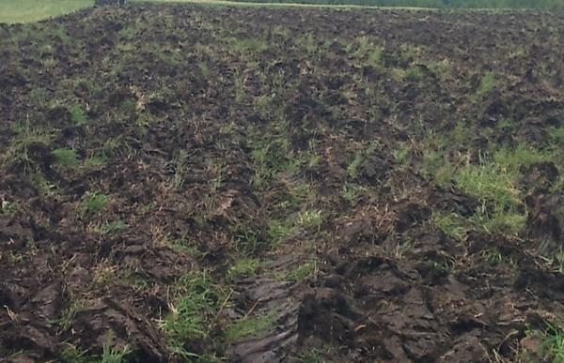
Obtížné obdělávaní některých ploch
© VÚRV,v.v.i. 2014
Notes:
6
6
6

Slide 7
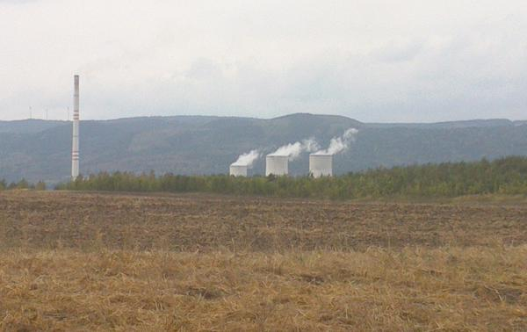
Pohled na pokusné plochy po sklizni
© VÚRV,v.v.i. 2014
Notes:
7
7
7

Slide 8
Testované plodiny pěstované na rekultivovaných plochách
a.) kukuřice setá Zea mays L.
b.) konopí seté Cannabis sativa L.
c.) chrastice rákosovitá Phalaris arundinacea L.
d.) šťovík uteuša OK2 Rumex patientia L. x Rumex tianshanicus A.Los.
© VÚRV,v.v.i. 2014
Notes:
8
8
8

Slide 9
Kukuřice setá - Zea mays L.
Běžně pěstovaná plodina, určená pro výživu hospodářských zvířat a jako potravina.
V současnosti nalézá využití jako energetická surovina pro výrobu bioplynu. Standard pro hodnocení výtěžnosti bioplynu.
V procesech látkové konverze se ze zrna vyrábí plastické hmoty (odbouratelné na bázi PLA).
© VÚRV,v.v.i. 2014
Notes:
9
9
9

Slide 10
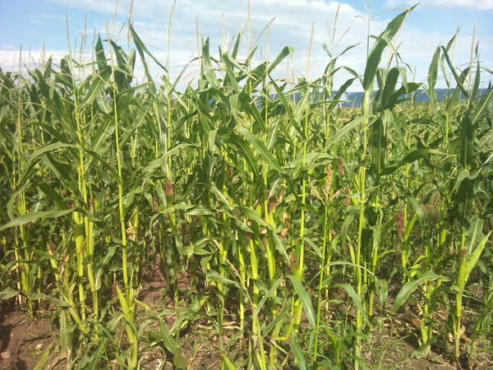
Kukuřice setá - Zea mays L.
© VÚRV,v.v.i. 2014
Notes:
10
10
10

Slide 11
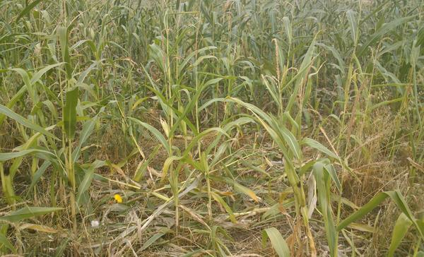
Kukuřice setá - Zea mays L.
© VÚRV,v.v.i. 2014
Notes:
11
11
11

Slide 12
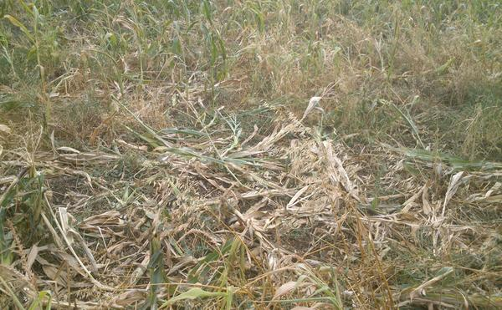
Kukuřice setá - Zea mays L.
© VÚRV,v.v.i. 2014
Notes:
12
12
12

Slide 13
Konopí seté Cannabis sativa L.
Alternativní zemědělská plodina s multifunkčním a fytosanitárním efektem
V současnosti nalézá využití jako energetická surovina pro přímé spalování.
V procesech látkové konverze se z vlákna vyrábí cigaretový papír, izolace a geotextilie
© VÚRV,v.v.i. 2014
Notes:
13
13
13

Slide 14
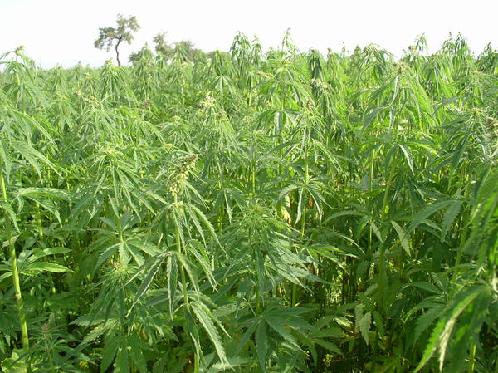
Konopí seté Cannabis sativa L.
© VÚRV,v.v.i. 2014
Notes:
14
14
14

Slide 15
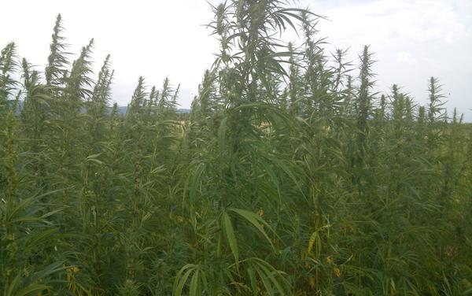
Konopí seté Cannabis sativa L.
© VÚRV,v.v.i. 2014
Notes:
15
15
15

Slide 16
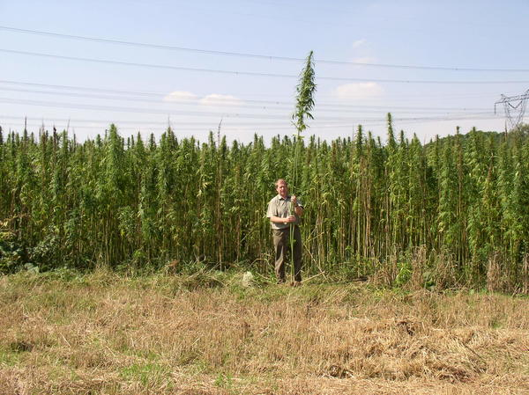
Konopí seté Cannabis sativa L.
© VÚRV,v.v.i. 2014
Notes:
16
16
16

Slide 17
Chrastice rákosovitá Phalaris arundinacea L.
Vysoko výnosná plastická tráva vhodná i do oblastí s řízeným režimem
V současnosti je hodnocena jako vhodná energetická surovina pro přímé spalování i produkci bioplynu (2 seče)
Má rovněž nezanedbatelné meliorační a protierozní vlastnosti
© VÚRV,v.v.i. 2014
Notes:
17

Slide 18
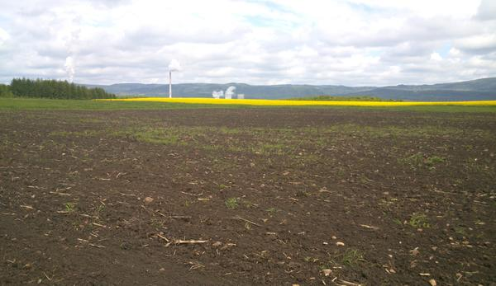
Chrastice rákosovitá Phalaris arundinacea L.
© VÚRV,v.v.i. 2014
Notes:
18

Slide 19
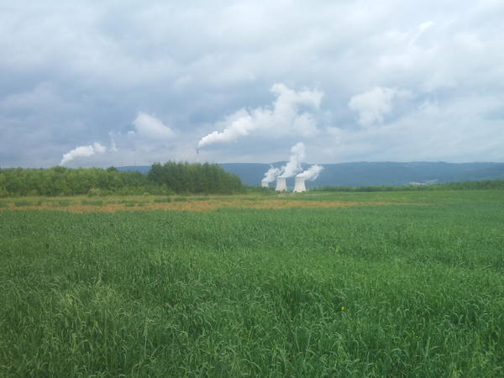
Chrastice rákosovitá Phalaris arundinacea L.
© VÚRV,v.v.i. 2014
Notes:
19

Slide 20
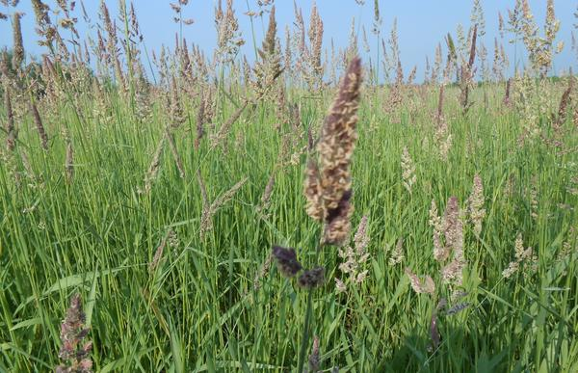
Chrastice rákosovitá Phalaris arundinacea L.
© VÚRV,v.v.i. 2014
Notes:
20

Slide 21
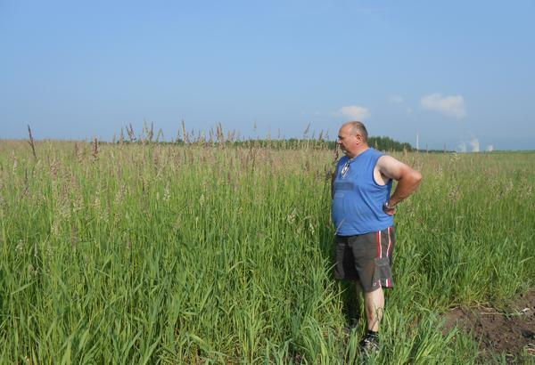
Chrastice rákosovitá Phalaris arundinacea L.
© VÚRV,v.v.i. 2014
Notes:
21

Slide 22
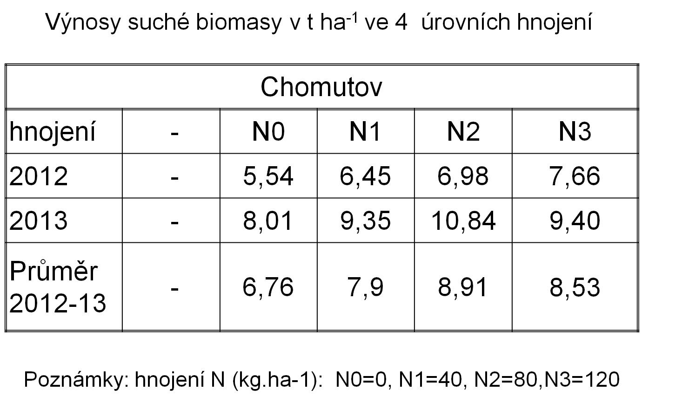
Chrastice rákosovitá Phalaris arundinacea L.
© VÚRV,v.v.i. 2014
Notes:
22

Slide 23
Šťovík Uteuša R. Tianshanicus x R. Patientia
Nová plodina s melioračními a multifunkčními vlastnostmi
V současnosti je hodnoceno využití jako vhodná energetická surovina pro produkci bioplynu (2 seče)
Lze jí využít i ke krmným a melioračním účelům
© VÚRV,v.v.i. 2014
Notes:
23
23
23

Slide 24
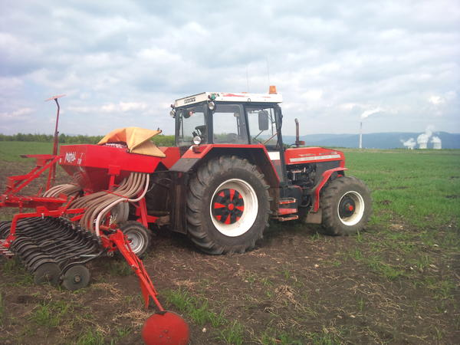
Šťovík Uteuša R. Tianshanicus x R. Patientia
© VÚRV,v.v.i. 2014
Notes:
24
24
24

Slide 25
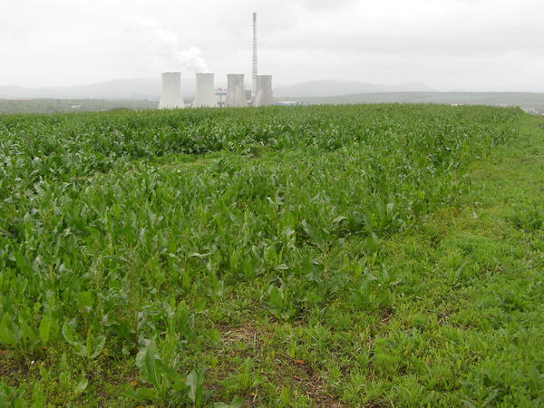
Šťovík Uteuša R. Tianshanicus x R. Patientia
© VÚRV,v.v.i. 2014
Notes:
25
25
25

Slide 26
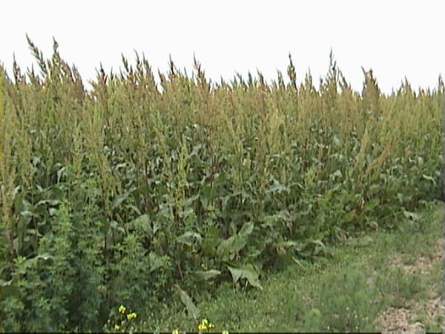
Šťovík Uteuša R. Tianshanicus x R. Patientia
© VÚRV,v.v.i. 2014
Notes:
26
26
26

Slide 27
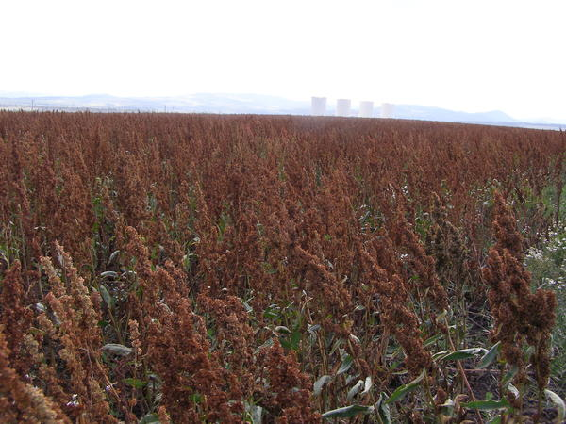
Šťovík Uteuša R. Tianshanicus x R. Patientia
© VÚRV,v.v.i. 2013
Notes:
27
27
27

Slide 28
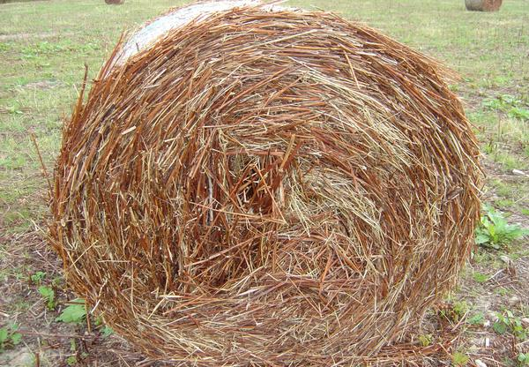
Šťovík Uteuša [(OK2) (Šavnat)] R. Tia. x R. Pat.
© VÚRV,v.v.i. 2014
Notes:
28
28
28

Slide 29
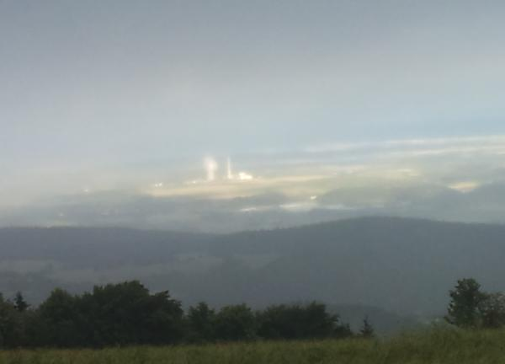
Poetické rozloučení s antropogenně pozměněnou oblastí
© VÚRV,v.v.i. 2014
Notes:
29
29
29

Slide 30
Děkuji za pozornost
případné dotazy rád zodpovím
www.rekulta.org/cz , www.vurv.cz
výsledky publikované v tomto příspěvku vznikly za přispění projektu
Rekultivace plošně zatížených areálů těžkými kovy a ploch po hnědouhelné těžbě v euroregionu Krušnohoří pomocí optimalizované produkce obnovitelných zdrojů k energetickému využití
číslo projektu: 100064303
© VÚRV,v.v.i. 2014
Notes:
30
30
30

